Slide 1
Loja
nome
1..*
titulo
1..*
1..*
0..*
Intérprete
Album
Editor
nome
pais
IS-A
nacionalidade
nome
LP
EP
dtEdicao
1..*
Faixa
1..4
nome
genero
duracao

Slide 2
Loja
nome
1..*
titulo
1..*
1..*
0..*
Intérprete
Editor
nome
pais
IS-A
nacionalidade
nome
LP
EP
dtEdicao
1..*
Faixa
1..4
nome
genero
duracao

Slide 3
Solução EDM
Projecto ‘Rtti’
3D (XML)
Projecto ‘Entity’
3dValidator (XSD)
Projecto ‘Services’
Metadados
Projecto ‘Ws’
Assemblies Referenciados
Projecto ‘UnitTest’
Biblioteca
Projectos

Slide 4
Projecto ‘Rtti’
BaseUserTypeMetadata.cs
\Base
UserTypeMetadata.cs
\
EDM.FoundationClasses.dll
Assemblies referenciados

Slide 5
Projecto ‘Entity’
IDaoFactoryBase.cs
NHibernateDaoFactoryBase.cs
IDaoInterface.cs
\Data\Base
\DataInterfaces\Base
NHibernateDaoFactory.cs
IDaoFactory.cs
DAOImplementationPartial.cs
IDaoInterfacePartial.cs
DAOImplementation.cs
IDaoInterface.cs
\Data
\DataInterfaces
<Entidade>Domain.cs
\Domain
<Entidade>.cs
\
Projecto ‘Rtti’
Projectos referenciados
EDM.FoundationClasses.dll
Nhibernate.dll
Rhino.Mocks.dll
Assemblies referenciados

Slide 6
Projecto ‘Services’
<Entidade>Service.cs
<Entidade>BaseService.cs
<Component>Service.cs
<Component>BaseService.cs
\
\Base
Projecto ‘Rtti’
Projecto ‘Entity’
Projectos referenciados
EDM.FoundationClasses.dll
Assemblies referenciados

Slide 7
Projecto ‘Ws’
<Entidade>Ws.asmx
<Entidade>BaseWs.cs
<Component>Ws.asmx
<Component>BaseWs.cs
Web.config
\Base
hibernate.cfg.xml
\
Projecto ‘Rtti’
Projecto ‘Entity’
Projecto ‘Services’
Projectos referenciados
EDM.FoundationClasses.dll
Nhibernate.dll
Rhino.Mocks.dll
Assemblies referenciados

Slide 8
Projecto ‘UnitTest’
<Entidade>Test.cs
<Entidade>TestBase.cs
\
\Base
Projecto ‘Rtti’
Projecto ‘Entity’
Projectos referenciados
EDM.FoundationClasses.dll
Assemblies referenciados

Slide 9
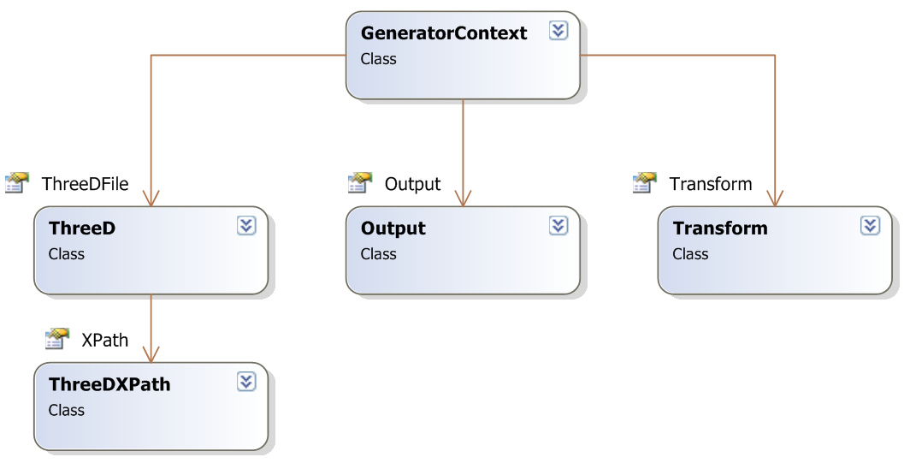

Slide 10
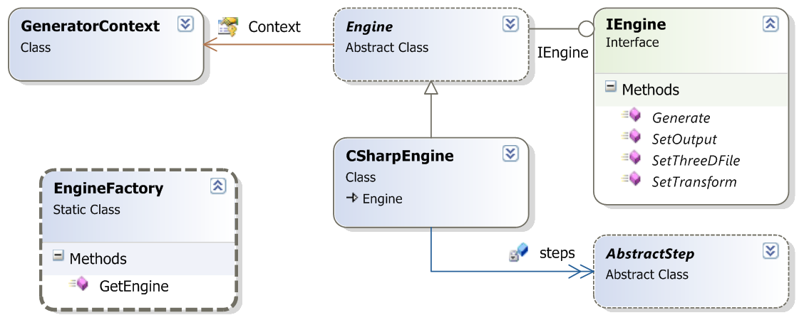

Slide 11
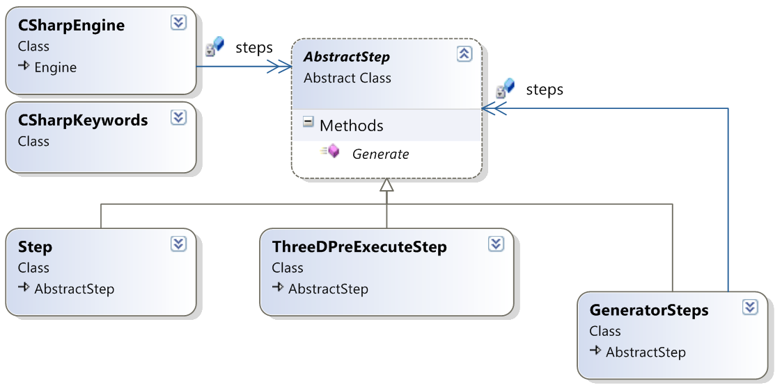

Slide 12
